Slide 1

ОЦЕНКА ПОТРЕБНОСТИ В ПСИХОЛОГИЧЕСКОЙ ПОМОЩИ
МОНИТОРИНГ 2014

Slide 2
МОНИТОРИНГ ОБРАЗОВАТЕЛЬНОГО ВОЗРАСТНОГО ЗАПРОСА НА ПСИХОЛОГИЧЕСКУЮ ПОМОЩЬ В УСЛОВИЯХ МОУ
СОКО 2014
диагностика ожиданий и потребностей в психологической помощи у учащихся начальной, средней и старшей школы

Slide 3
НИР: КОГНИТИВНЫЕ ИССЛЕДОВАНИЯ
Предмет исследования - анализ скрытых психологических установок - атрибуций психологической помощи в условиях общеобразовательной школы.
Анализ схем каузальных атрибуций психологической помощи позволяет реконструировать актуальные потребности и мотивы обращений к школьному психологу, сопоставить запрос на психологическую помощь с ожиданиями от профессионального образа школьного психолога
Методы: психодиагностика аттитюдов и каузальных атрибуций личности с применением тесовых экспертных систем.
Инструментарий: репертуарные тесты ситуаций , отношений и действий.
Программная реализация:
SNY-RESEARCH GROUP - лауреат премии «Золотая Психея» 2003

Slide 4

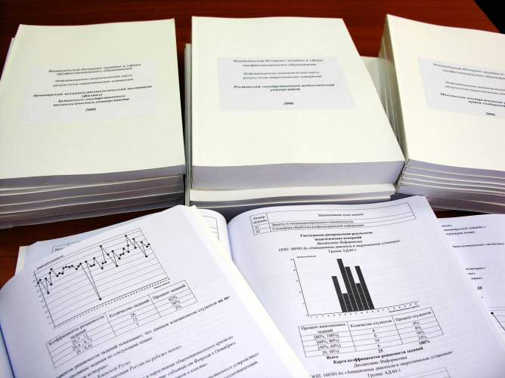
ТЕСТОВЫЕ ЭКСПЕРТНЫЕ
СИСТЕМЫ
МОДЕЛИРОВАНИЕ
МЕНТАЛЬНОГО
ОТКЛИКА

Slide 5
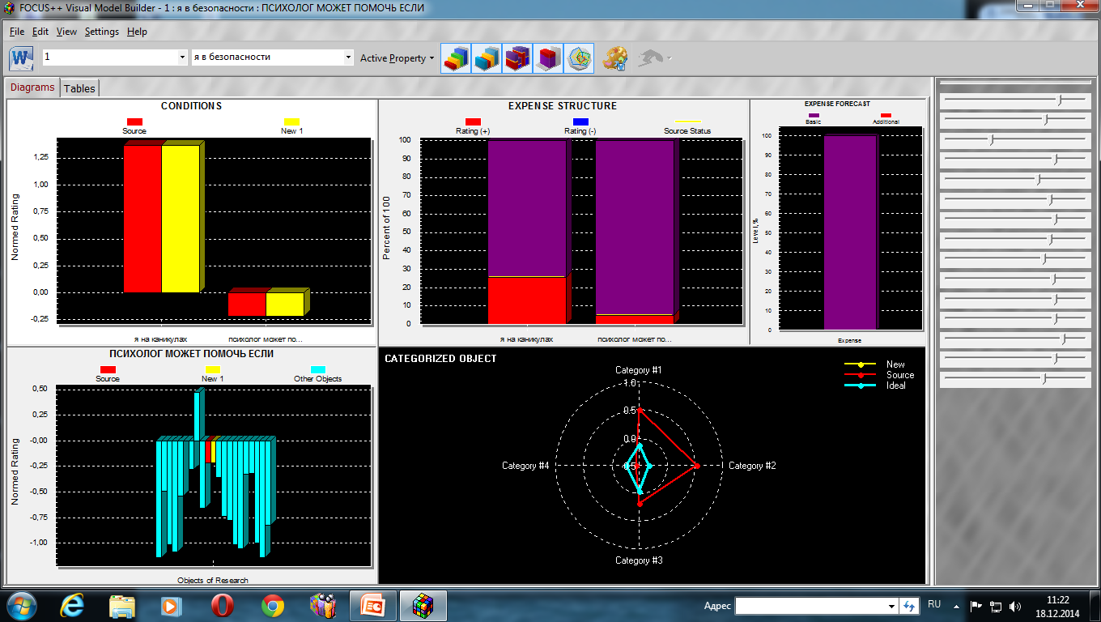


ТЕСТОВЫЕ
ЭКСПЕРТНЫЕ
СИСТЕМЫ

Slide 6

"feedback - control" function

Slide 7
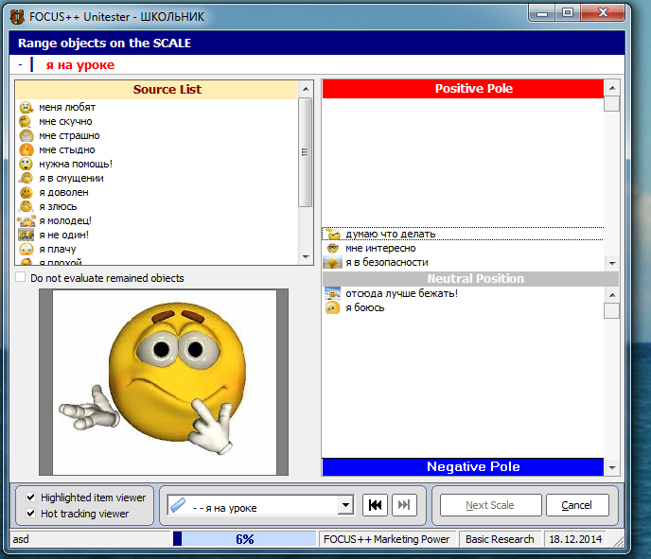
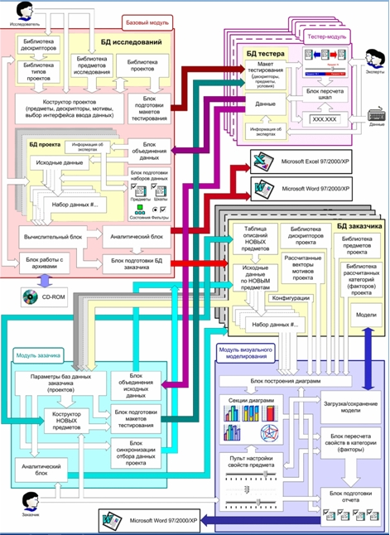

Slide 8

НАЧАЛЬНАЯ ШКОЛА
ТЕСТ ЭМОЦИЙ

Slide 9
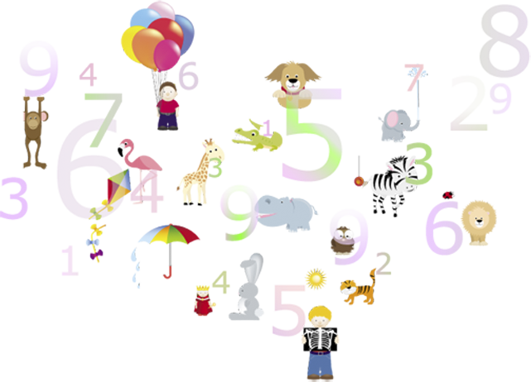
Слово «эмоция» произошло от латинского глагола «emovare», что означает «двигаться». Эмоция – это средство, с помощью которого взаимодействуют тело и разум, «перемещение»: e-motion (э-моция).
ПОТРЕБНОСТЬ
ЭМОЦИЯ

Slide 10

ЭМОТИОЛОГИЯ
Достижении эмотиологии позволяют убедиться в том, что эмоциональность / эмотивность не является оппозитом рационального, вербального и ментального поведения. Эмоции тесно связаны с сознанием и процессами мышления и что все вербализованные эмоции являются осознанными, а значит - интеллектуальными и кодированными.
Эмоции выступают результатом когнитивной переработки некоторой информации.
Когнитивно-ориентированная теория П. В. Симонова. Согласно этой теории эмоция - отражение какой-либо актуальной потребности (её качества и величины) и вероятности (возможности) её удовлетворения

Slide 11


ПЕРЕЖИВАНИЕ &
МАНИФЕСТАЦИЯ
ЭМОЦИЙ

Slide 12




















Эмоция как знак

Slide 13

ПСИХОЭМОЦИОНАЛЬНЫЙ КОД
ПЕРЕРАБОТКИ ИНФОРМАЦИИ

Slide 14
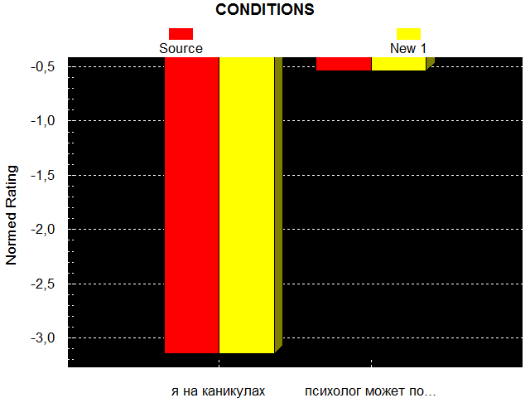
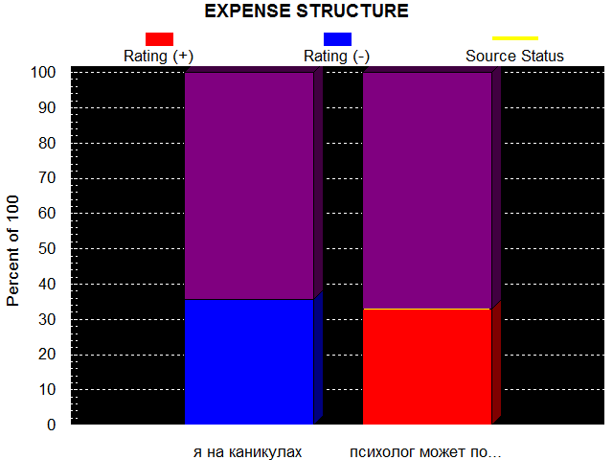
ОПАСНОСТЬ:
ПОМОЩЬ НУЖНА
БЕЗОПАСНОСТЬ:
ПОМОЩЬ НЕ НУЖНА

Slide 15
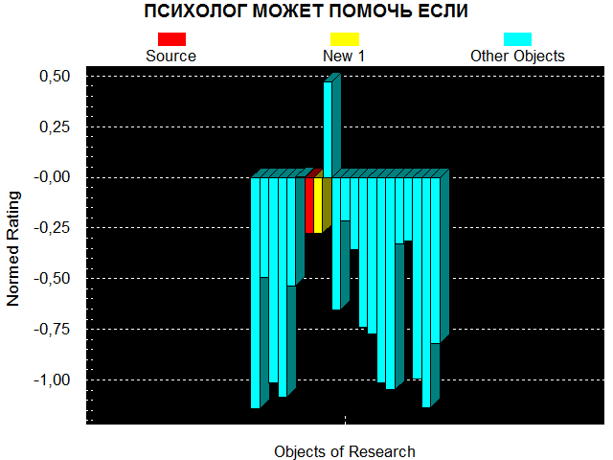
Research Subjects | Безопасность Помощь не нужна каникулы | Опасность Помощь нужна Психолог может помочь
думаю что делать | -1,9159 | -1,6471
меня любят | 0,7086 | -0,8945
мне интересно | -1,4233 | -1,4225
мне скучно | -1,9614 | -1,4355
мне страшно | -1,9570 | -0,7484
мне стыдно | -2,4498 | -0,3897
нужна помощь! | -2,1422 | -0,8366
отсюда лучше бежать! | -0,5548 | 0,6776
я боюсь | -2,1030 | -0,7799
я в безопасности | 0,9427 | -0,8988
я в смущении | -2,1261 | -0,3899
я доволен | -0,2516 | -0,8461
я злюсь | -2,9848 | -0,2565
я молодец! | -0,8851 | -1,3806
я не один! | -0,4994 | -1,9419
я плачу | -3,2153 | -0,2794
я плохой | -2,5185 | -0,3510
я растерян | -2,1278 | -1,2349
я спрятался | -3,1749 | -1,2117
я счастливый | -0,1710 | -0,5294
ИНВЕРСИЯ:
БЕЗОПАСНОСТЬ,
ПРИНЯТИЕ,
СОВЛАДАНИЕ

Slide 16
БЕЗОПАСНОСТЬ
ОПАСНОСТЬ
УХОД\СОВЛАДАНИЕ
ЗЛОСТЬ\АГРЕССИЯ
СЛЕЗЫ\ДЕПРИВАЦИЯ
ДЕВИАНТНОСТЬ
СМУЩЕНИЕ
СТЫД
СТРАХ
ОТ СЮДА ЛУЧШЕ БЕЖАТЬ
Я ЗЛЮСЬ
Я ПЛАЧУ
Я ПЛОХОЙ
Я СМУЩАЮСЬ
МНЕ СТЫДНО
Я БОЮСЬ
Я В БЕЗОПАСНОСТИ
МЕНЯ ЛЮБЯТ
Я СЧАСТЛИВ
Я ДОВОЛЕН
Я МОЛОДЕЙ
Я НЕ ОДИН
БЕЗОПАСНОСТЬ
ЛЮБОВЬ
СЧАСТЬЕ
УДОВОЛЬСТВИЕ
САМООЦЕНКА
АФФИЛЯЦИЯ

Slide 17
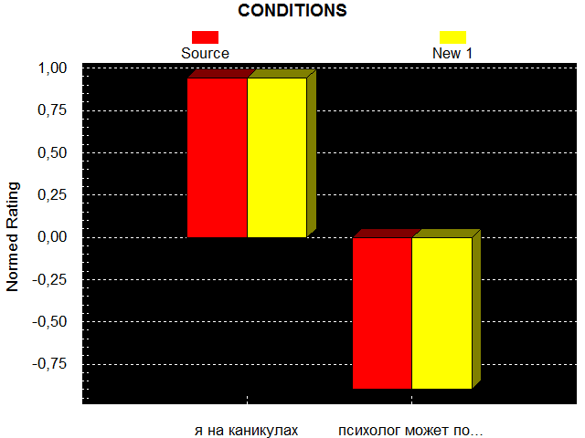
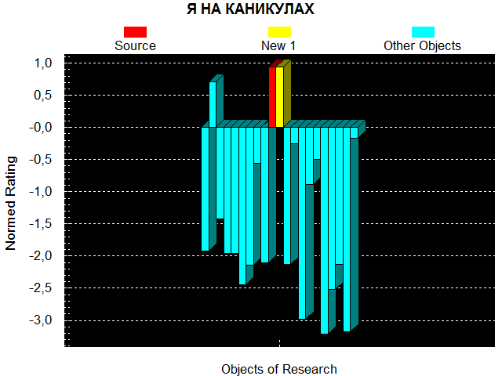

МАНИФЕСТАЦИЯ КОДА БЕЗОПАСНОСТИ:
Я В БЕЗОПАСНОСТИ,
МЕНЯ ЛЮБЯТ
ПРОТОТИП:
КАНИКУЛЫ

Slide 18
Significances of the Categories
Properties | Categories
Name | 1 | 2 | 3
- - я на перемене | 0,13 | 0,14 | 0,92
- - я на уроке | 0,74 | 0,02 | 0,51
- - я отвечаю у доски | -0,02 | 0,96 | -0,06
- - я пишу контрольную | 0,75 | 0,52 | 0,27
- - я в столовой | 0,36 | -0,33 | 0,77
- - я в школе | 0,90 | -0,22 | 0,07
- - я делаю уроки | 0,89 | 0,08 | 0,24
Significance explained by category | 2,86 | 1,38 | 1,85
Categorial Weights of the Objects
Objects | Categories
Name | 1 | 2 | 3
думаю что делать | 0,57 | 0,29 | -0,11
меня любят | -0,03 | -0,81 | 0,06
мне интересно | 0,39 | 0,28 | 0,09
мне скучно | 0,43 | -0,39 | -0,19
мне страшно | -0,22 | 0,12 | -0,39
мне стыдно | -0,45 | 0,17 | -0,56
нужна помощь! | 0,13 | 0,63 | -0,21
отсюда лучше бежать! | -0,17 | 0,57 | 0,04
я боюсь | -0,25 | 0,27 | -0,46
я в безопасности | 0,61 | -0,06 | 0,53
я в смущении | 0,24 | 0,57 | -0,10
я доволен | 0,03 | 0,12 | 0,56
я злюсь | -0,32 | 0,14 | -0,64
я молодец! | 0,52 | 0,24 | 0,38
я не один! | 0,67 | -0,12 | 0,44
я плачу | -0,60 | 0,10 | -0,63
я плохой | -0,57 | 0,03 | -0,54
я растерян | 0,24 | 0,45 | -0,30
я спрятался | -0,10 | 0,13 | -0,68
я счастливый | -0,39 | -0,10 | 0,42
ЛОКУС: ШКОЛА

Slide 19
Categorial Definition of Ideal
Опасность (S1) | Coordinates | Confidence Probability | Intensities of Properties
g1 на уроке | -0,46 | 0,82 | -0,48
g2 у доски | 0,21 | 0,96 | 0,24
g3 на перемене | 0,08 | 0,18 | 0,10
gH | 0,86 | 0,80 | 0,00
Categorial Definition of Ideal
Безопасность(S2) | Coordinates | Confidence Probability | Intensities of Properties
g1 на уроке | -0,30 | 0,76 | -1,00
g2 у доски | -0,13 | 0,79 | -1,00
g3 на перемене | 0,94 | 1,00 | 1,00
gH | 0,00 | 0,00 | 0,00
УРОК | У ДОСКИ | НА ПЕРЕМЕНЕ
ОПАСНОСТЬ | МЕНЯ НЕ ЛЮБЯТ | Я В БЕЗОПАСНОСТИ
НУЖНА ПОМОЩЬ | НУЖНА ПОМОЩЬ | Я НЕ ОДИН
Я ОДИН | БЕЖАТЬ | Я ДОВОЛЕН
Я НЕ МОЛОДЕЦ | Я РАСТЕРЯН | Я СЧАСТЛИВЫЙ

Slide 20
Contributions of Categories to Ratings (S1 ОПАСНОСТЬ)
Objects | Categories
Name | 1 | 2 | 3 | H
думаю что делать | -1,94 | 0,43 | -0,06 | 3,29
меня любят | 0,59 | -7,03 | 0,21 | 11,04
мне интересно | -1,21 | 0,39 | 0,05 | 3,31
мне скучно | -1,90 | -0,78 | -0,15 | 5,31
мне страшно | 0,80 | 0,19 | -0,25 | 4,24
мне стыдно | 2,10 | 0,35 | -0,47 | 4,31
нужна помощь! | -0,59 | 1,25 | -0,17 | 4,17
отсюда лучше бежать! | 1,05 | 1,58 | 0,26 | 7,27
я боюсь | 0,87 | 0,42 | -0,29 | 3,86
я в безопасности | -6,91 | -0,33 | 1,08 | 10,59
я в смущении | -1,39 | 1,50 | -0,10 | 6,31
я доволен | -0,10 | 0,19 | 0,35 | 4,20
я злюсь | 1,74 | 0,34 | -0,62 | 5,32
я молодец! | -2,05 | 0,42 | 0,27 | 4,06
я не один! | -3,77 | -0,31 | 0,45 | 4,28
я плачу | 4,67 | 0,33 | -0,87 | 2,38
я плохой | 3,51 | 0,09 | -0,59 | 3,37
я растерян | -0,82 | 0,70 | -0,18 | 3,51
я спрятался | 0,49 | 0,30 | -0,61 | 3,13
я счастливый | 0,38 | -0,15 | 0,27 | 4,26
Contributions of Categories to Ratings (S2 БЕЗОПАСНОСТЬ)
Objects | Categories
Name | 1 | 2 | 3 | H
думаю что делать | -0,38 | -0,09 | -0,22 | 0,00
меня любят | 0,12 | 1,38 | 0,72 | 0,00
мне интересно | -0,24 | -0,08 | 0,16 | 0,00
мне скучно | -0,37 | 0,15 | -0,53 | 0,00
мне страшно | 0,16 | -0,04 | -0,85 | 0,00
мне стыдно | 0,41 | -0,07 | -1,62 | 0,00
нужна помощь! | -0,12 | -0,25 | -0,57 | 0,00
отсюда лучше бежать! | 0,21 | -0,31 | 0,91 | 0,00
я боюсь | 0,17 | -0,08 | -0,99 | 0,00
я в безопасности | -1,35 | 0,06 | 3,76 | 0,00
я в смущении | -0,27 | -0,30 | -0,36 | 0,00
я доволен | -0,02 | -0,04 | 1,20 | 0,00
я злюсь | 0,34 | -0,07 | -2,14 | 0,00
я молодец! | -0,40 | -0,08 | 0,92 | 0,00
я не один! | -0,74 | 0,06 | 1,54 | 0,00
я плачу | 0,92 | -0,07 | -3,02 | 0,00
я плохой | 0,69 | -0,02 | -2,05 | 0,00
я растерян | -0,16 | -0,14 | -0,63 | 0,00
я спрятался | 0,10 | -0,06 | -2,12 | 0,00
я счастливый | 0,27 | 0,03 | 0,93 | 0,00

Slide 21
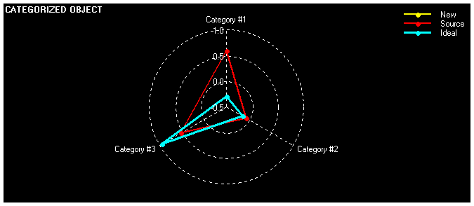
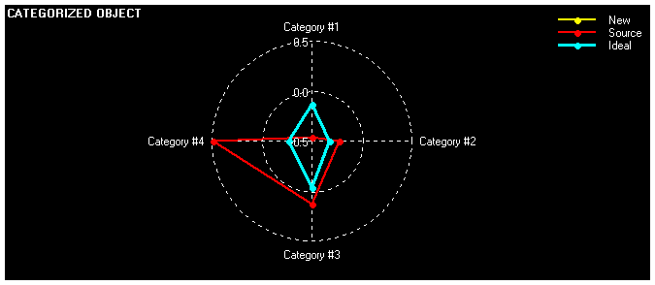
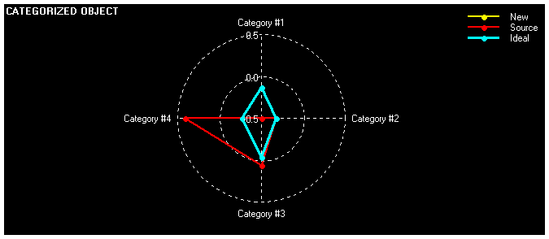
МОТИВ БЕЗОПАСНОСТИ ДЛЯ СОСТОЯНИЯ «ПОТРЕБНОСТЬ В ПОМОЩИ»
МОТИВ СТРАХ ДЛЯ СОСТОЯНИЯ «ПОТРЕБНОСТЬ В ПОМОЩИ»
МОТИВ СТЫД ДЛЯ СОСТОЯНИЯ «ПОТРЕБНОСТЬ В ПОМОЩИ»

Slide 22
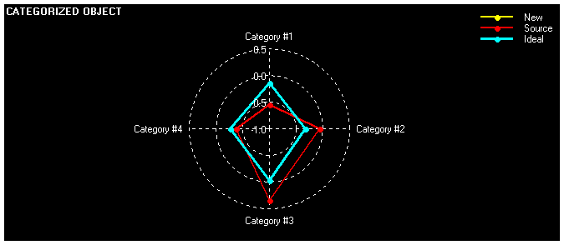
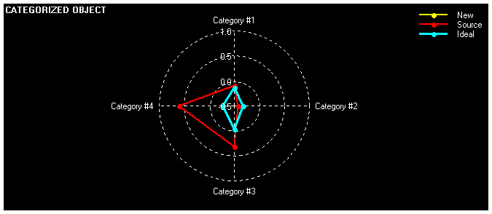
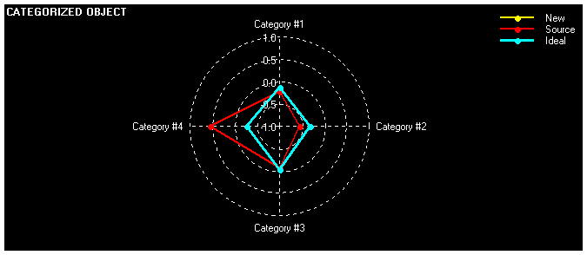
МОТИВ «БЕЖАТЬ» ДЛЯ СОСТОЯНИЯ «ПОТРЕБНОСТЬ В ПОМОЩИ»
МОТИВ «ЗЛОСТЬ» ДЛЯ СОСТОЯНИЯ «ПОТРЕБНОСТЬ В ПОМОЩИ»
МОТИВ «СЛЕЗЫ» ДЛЯ СОСТОЯНИЯ «ПОТРЕБНОСТЬ В ПОМОЩИ»

Slide 23
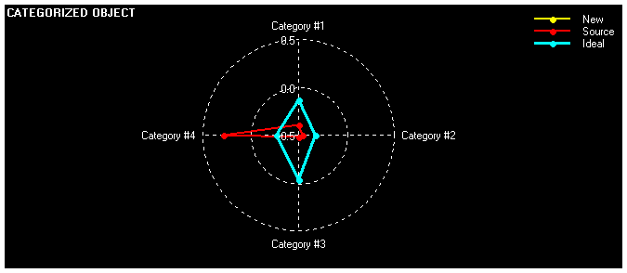
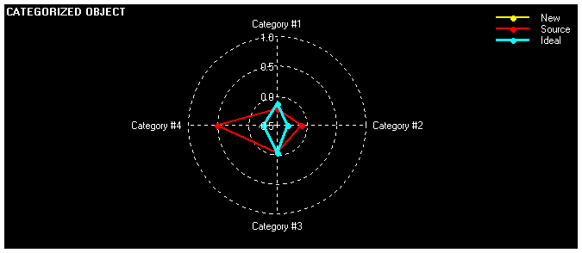
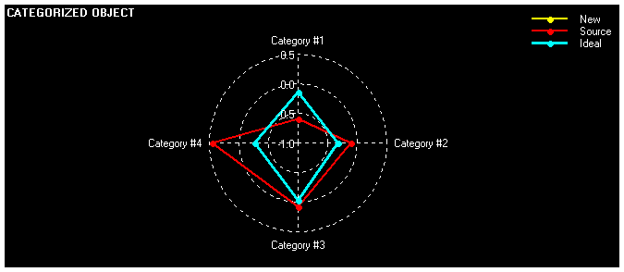
МОТИВ «ДЕВИАНТНОСТЬ» ДЛЯ СОСТОЯНИЯ «ПОТРЕБНОСТЬ В ПОМОЩИ»
МОТИВ «СПРЯТАЛСЯ» ДЛЯ СОСТОЯНИЯ «ПОТРЕБНОСТЬ В ПОМОЩИ»
МОТИВ «БОЮСЬ (УЧИТЕЛЯ/ УРОКА» ДЛЯ СОСТОЯНИЯ «ПОТРЕБНОСТЬ В ПОМОЩИ»

Slide 24
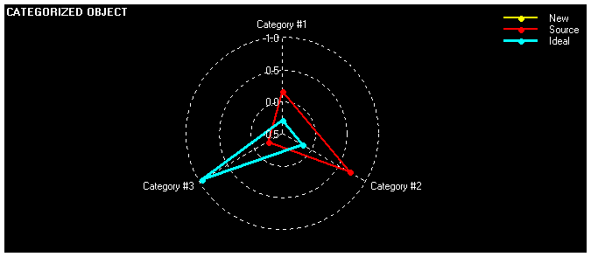
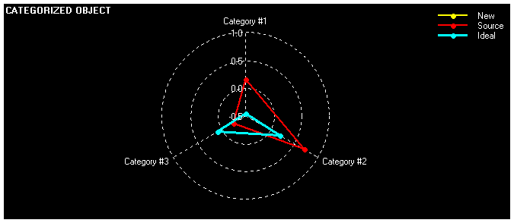
МОТИВ НУЖНА ПОМОЩЬ
ДЛЯ СОСТОЯНИЯ «НА КАНИКУЛАХ»
МОТИВ НУЖНА ПОМОЩЬ
ДЛЯ СОСТОЯНИЯ «В ШКОЛЕ»

Slide 25
ВЕРБАЛИЗОВАННЫЕ ЭМОЦИИ
Property | БЕЗОПАСНОСТЬ | Нужна помощь | СТРАХ | СТЫД | БЕЖАТЬ | ЗЛОСТЬ
- - я на перемене | 62 | 15 | -14 | -54 | 56 | -68
- - я на уроке | 43 | 20 | -39 | -18 | -6 | -63
- - я отвечаю у доски | -36 | 66 | -9 | 14 | 49 | 36
- - я пишу контрольную | 56 | 29 | 15 | -24 | 23 | -30
- - я на физкультуре | 32 | 27 | -43 | 5 | 41 | -15
- - я в столовой | 49 | -73 | -62 | -73 | -38 | -43
- - я с одноклассниками | 56 | 53 | -39 | 2 | 20 | -41
- - я с друзьями | 50 | -73 | -48 | -77 | -18 | -27
- - я в школе | 40 | 6 | -20 | -55 | -43 | -38
- - я дома | 54 | -7 | -39 | -50 | -23 | -22
- - я с родителями | 57 | -29 | -43 | -22 | -68 | 8
- - я играю в компьютер | 57 | 16 | 26 | 15 | 12 | 23
- - я делаю уроки | 68 | 27 | -15 | -51 | 17 | 2
- - я читаю | 57 | 17 | 0 | -10 | 5 | 14
- - я на улице | 40 | 2 | -5 | -63 | 12 | -8

Slide 26
Property | ДЕВИАНТНОСТЬ | УЙТИ В СЕБЯ
- - я на перемене | -27 | -43
- - я на уроке | -56 | -39
- - я отвечаю у доски | -32 | -6
- - я пишу контрольную | -56 | -28
- - я на физкультуре | -61 | -56
- - я в столовой | -92 | -93
- - я с одноклассниками | -41 | -19
- - я с друзьями | -11 | -57
- - я в школе | -55 | 16
- - я дома | -54 | 47
- - я с родителями | -32 | -33
- - я играю в компьютер | -90 | 27
- - я делаю уроки | -81 | -2
- - я читаю | -75 | -7
- - я на улице | -64 | -67
ВЕРБАЛИЗОВАННЫЕ ЭМОЦИИ

Slide 27
Significances of the Categories
Properties | Categories
Name | 1 | 2 | 3
- - я на уроке | 0,11 | 0,91 | -0,26
- - я с одноклассниками | 0,21 | 0,74 | -0,43
- - я с друзьями | 0,43 | 0,20 | -0,78
- - я в школе | 0,32 | 0,84 | -0,06
- - я дома | 0,83 | 0,36 | -0,26
- - я с родителями | 0,87 | 0,15 | -0,34
- - я на улице | 0,24 | 0,28 | -0,85
Significance explained by category | 1,85 | 2,35 | 1,78
Categorial Definition of Ideal S2
Category | Coordinates | Confidence Probability | Intensities of Properties
g1 | -0,69 | 0,74 | -1,00
g2 | -0,72 | 0,81 | -1,00
g3 | 0,01 | 0,01 | 1,00
gH | 0,00 | 0,00 | 0,00
Categorial Definition of Ideal S1
Category | Coordinates | Confidence Probability | Intensities of Properties
g1 | 0,50 | 0,65 | 1,00
g2 | 0,51 | 0,72 | 1,00
g3 | -0,70 | 0,81 | -1,00
gH | 0,00 | 0,00 | 0,00
МАНИФЕСТАЦИЯ БЕЗОПАСНОСТИ:
ДОМ
ШКОЛА
УЛИЦА

Slide 28

Categorial Weights of the Objects
Objects | Categories
Name | ДОМ | ШКОЛА | УЛИЦА(-)
думаю что делать | 0,01 | 0,55 | 0,07
меня любят | 0,45 | 0,29 | -0,26
мне интересно | 0,25 | 0,41 | -0,44
мне скучно | 0,48 | 0,33 | 0,32
мне страшно | -0,42 | -0,38 | 0,29
мне стыдно | -0,37 | -0,25 | 0,59
нужна помощь! | -0,26 | 0,34 | 0,29
отсюда лучше бежать! | -0,61 | -0,10 | -0,07
я боюсь | -0,31 | -0,16 | 0,71
я в безопасности | 0,52 | 0,46 | -0,42
я в смущении | -0,45 | 0,10 | 0,60
я доволен | 0,56 | 0,08 | -0,53
я злюсь | -0,07 | -0,60 | 0,19
я молодец! | 0,45 | 0,36 | -0,55
я не один! | 0,47 | 0,56 | -0,46
я плачу | -0,07 | -0,67 | 0,46
я плохой | -0,29 | -0,60 | 0,35
я растерян | -0,84 | 0,09 | 0,25
я спрятался | 0,06 | -0,17 | 0,61
я счастливый | 0,42 | 0,06 | -0,56
ПРОТИВОРЕЧИЯ

Slide 29

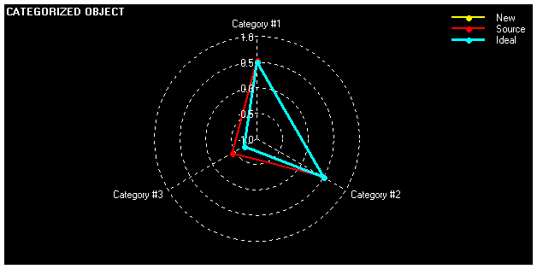
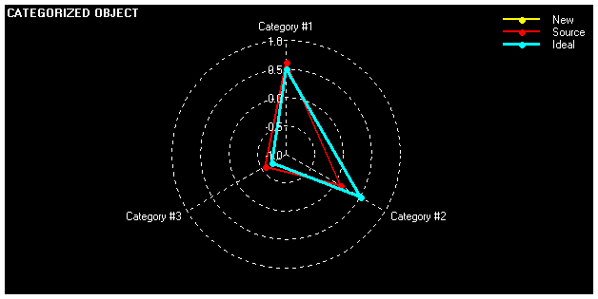
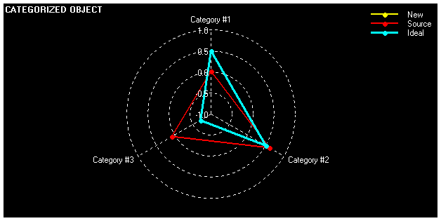
Я В БЕЗОПАСНОСТИ: НА КАНИКУЛАХ
Я ДОВОЛЕН : НА КАНИКУЛАХ
Я СЧАСТЛИВ : НА КАНИКУЛАХ

Slide 30
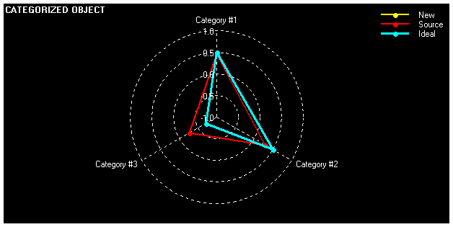
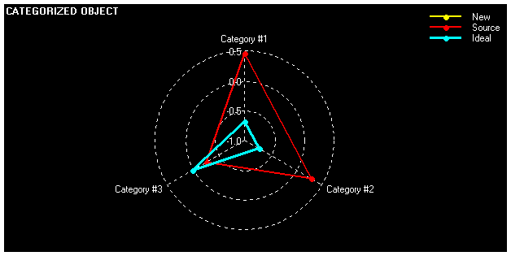
МЕНЯ ЛЮБЯТ: ШКОЛА
МЕНЯ ЛЮБЯТ: КАНИКУЛЫ

Slide 31
ДИАГНОСТИЧЕСКАЯ ЗНАЧИМОСТЬ
ДЛЯ ЗАПРОСА НА ПСИХОЛ.ПОМОЩЬ

